Slide 1
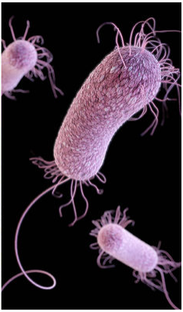
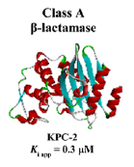
Manejo de Infecciones por Bacilos Gram negativos Multiresistentes
Juan Pablo Caeiro MD FACP
Hospital Privado Universitario

Slide 2
Principios Claves para La Prescripción
Prescribir el antimicrobiano correcto rápidamente a dosis correcta y correcta duración basados en guías de terapia.
Solicitar pruebas microbiológicas y diagnósticas correctas.
Documentar la dosis, duración e indicación para todas las prescripciones de antimicrobianos.
Conducir revisiones periódicas o «time-out» a las 48 horas de la medicación y cultivos.
Conocer la resistencia local.
http://www. cdc.gov/getsmart/healthcare/implementation/core-elements.html.

Slide 3
“hour-1 bundle”(Medidas en 1 hora)
Medir lactato y si es > 2 mmol/L re-medir.
Obtener cultivos de sangre antes de los antibióticos.
Administrar antibióticos de amplio espectro.
Iniciar cristaloides rápidamente a 30 ml/Kg para hipotensión o lactato > 4 mmol/L.
Aplicar vasopresores si el paciente está hipotenso durante o despues de resucitación con fluidos para TAM ≥65 mmHg.
Intensive Care Med. 2018 Apr 19

Slide 4

«Conozca Los 12 del Patíbulo según la OMS»
Health doi:10.1126/science.aal0829
Comentario por Gretchen Vogel

Slide 5
Lista de OMS de Bacterias:
Prioridad 1 = Crítica
Acinetobacter baumannii, resistente a carbapenem.
Pseudomonas aeruginosa, resistente a carbapenem.
Enterobacteriaceae*, resistente a carbapenem, resistente a cefalosporina de 3ra generación.
* Enterobacteriaceae incluyen: Klebsiella pneumonia, Escherichia coli, Enterobacter spp., Serratia spp., Proteus spp., and Providencia spp, Morganella spp.

Slide 6
Prioridad 2: Alta
Enterococcus faecium, resistente a vancomicina.
Staphylococcus aureus, resistente a meticilina, resistente a vancomicina.
Helicobacter pylori, resistente a claritromycina.
Campylobacter, resistente a fluoroquinolonas.
Salmonella spp., resistente a fluoroquinolonas.
Neisseria gonorrhoeae, resistente a cefalosporina de 3ra generación, resistente a fluoroquinolonas.

Slide 7
Prioridad 3: MEDIA
Streptococcus pneumoniae, resistente a penicilina.
Haemophilus influenzae, resistente a ampicilina.
Shigella spp., resistente a fluoroquinolonas.

Slide 8
Cuales son Los Patógenos Más Críticos Para Argentina
Stafilococcus aureus (50% son MRSA).
Acinetobacter MR.
Enterobacterias BLEE; CTX-M.
KPC-CRE.
Alejandra Corso; SADI/ICID 2018

Slide 9
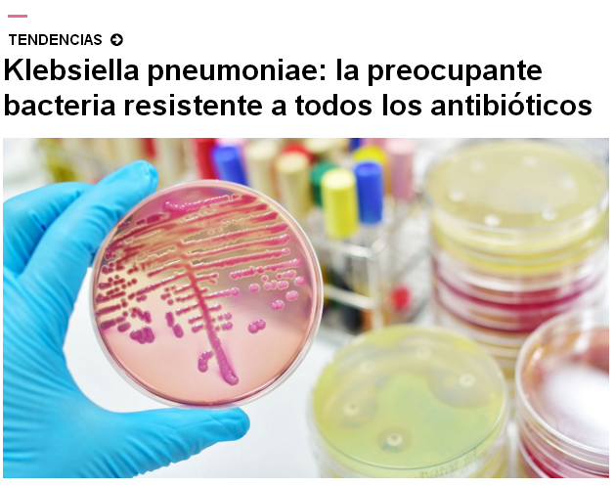
Infobae (Jueves 19 de Enero de 2017)
KPC + K. penumoniae
Coharbor genes
Plasmídicos que codifican
Cefalosporinasas AmpC
BLEE (CTX-M)
MBLs
R-quinolonas (qnrA y qnrB)
Future Microbiol. 2015;10(3):407-25

Slide 10
Bacterias que producen KPC
Enzimas KPC son carbapenemasas de clase A (Ambler).
Tienen residuo serina en el sitio activo (265 a 269 aminoácidos).
19 variantes de KPC, más prevalentes:
KPC-2
KPC-3
ST 258; clon de K. pneumoniae con aptitud selectiva o ventajosa para diseminarse.
Curr Infect Dis Rep. 2018 May 5;20(6):13

Slide 11
A nivel mundial, la mayoría de las infecciones en las unidades de cuidados intensivos son por bacterias gramnegativas
62% de las infecciones en las unidades de cuidados intensivos son causadas por patógenos gramnegativos
Los patógenos gramnegativos más comunes aislados de pacientes en unidades de cuidados intensivos son especies de Pseudomonas, Escherichia coli y especies de Klebsiella
Pseudomonas spp.
E. coli
Klebsiella spp.
Otros
Datos del estudio Prevalencia Extendida de las infecciones en Cuidados Intensivos II (Extended Prevalence of Infection in intensive Care II, o EPIC II), estudio mundial de prevalencia puntual en un día en 13,796 pacientes de 1,265 unidades de cuidados intensivos de 75 países en 2007. Los aislados gramnegativos se calcularon como porcentaje de todos los pacientes con infecciones por gramnegativos. “Otros" se definió como: Acinetobacter spp. (14.1%), Enterobacter (11.2%), bacterias gramnegativas productoras de β-lactamasas de espectro extendido (3.0%) y otros microorganismos gramnegativos indefinidos (27.3%).
Vincent JL y cols. JAMA 2009;302:2323–2329.
Notes:
El estudio Prevalencia Extendida de las infecciones en Cuidados Intensivos II (Extended Prevalence of Infection in Intensive Care II, o EPIC II), un estudio mundial prospectivo de prevalencia puntual en un día en 13,796 pacientes de 1,265 unidades de cuidados intensivos de 75 países realizado en 2007, reportó que 62% de las infecciones en las unidades de cuidados intensivos eran causadas por bacterias gramnegativas.
Los tres principales patógenos gramnegativos, calculados como porcentaje de todos los pacientes con infecciones por gramnegativos, fueron Pseudomonas spp. (31%), Escherichia coli (26%) y Klebsiella spp. (20%).
Referencia
Vincent JL, Rello J, Marshall J et al; EPIC II Group of Investigators. International study of the prevalence and outcomes of infection in intensive care units. JAMA 2009;302:2323–2329.
Vincent
(JAMA
2009): p1C
Vincent(JAMA
2009): p4 Table 2
Vincent
(JAMA
2009):
p4Table2, p6A
Vincent(JAMA
2009):
p4 Table 2
COPYRIGHT USAGE TERMS
Merck Sharp & Dohme Corp. globally owned (domestic, international) graph rights, unlimited time, unlimited use. Merck Sharp & Dohme Corp. owns copyright. Created in 2015 by PAREXEL under standard AOR contract with Merck. Reference source: Vincent JL, Rello J, Marshall J et al; EPIC II Group of Investigators. International study of the prevalence and outcomes of infection in intensive care units. JAMA 2009;302:2323–2329. Agency confirms that the data’s graphic format does not match the published graphic format, and does not require licensing.

Slide 12
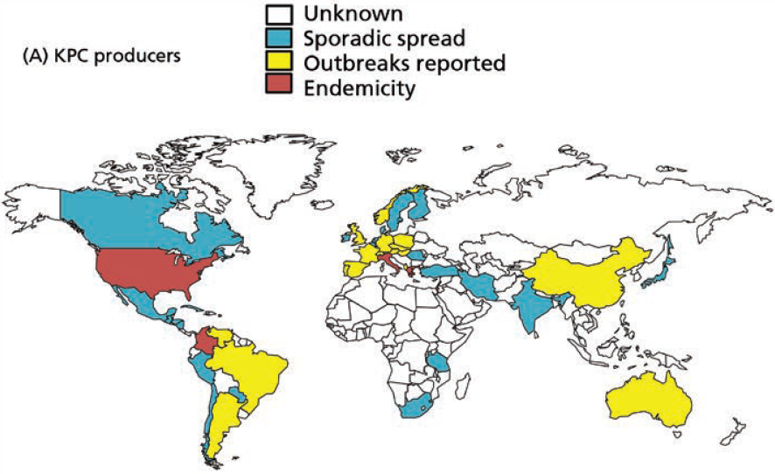
Distribución Mundial de Carbapenemasas
Ambler Clase A
Clin Infect Dis. 2018 Apr 3;66(8):1290-1297

Slide 13
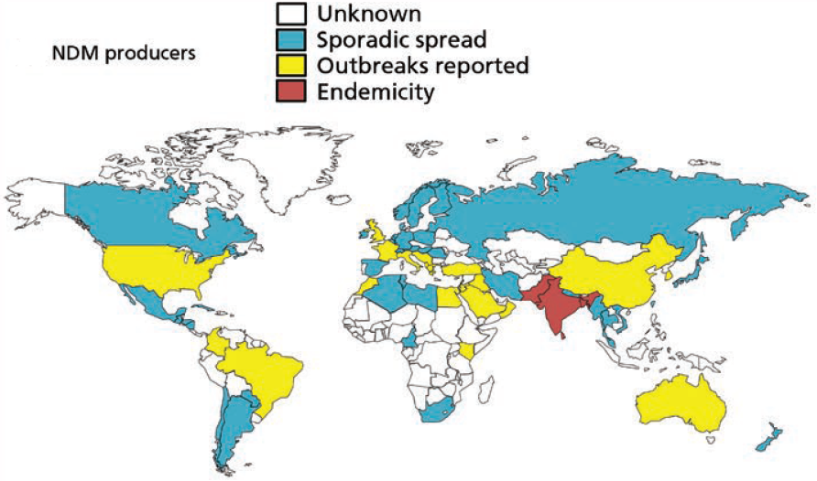
Distribución Mundial de Carbapenemasas
Ambler Clase B
Clin Infect Dis. 2018 Apr 3;66(8):1290-1297

Slide 14
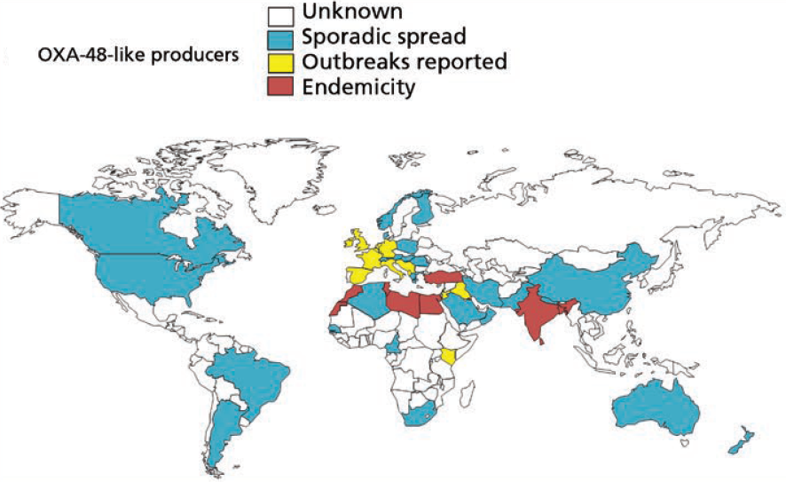
Distribución Mundial de Carbapenemasas
Ambler Clase D
Clin Infect Dis. 2018 Apr 3;66(8):1290-1297

Slide 15
En América Latina se han identificado todas las clases principales de carbapenemasas, las cuales se han vuelto un problema de salud pública¹
Países latinoamericanos que reportan la presencia de carbapenemasasª
 | México | Guatemala | Puerto Rico | Colombia | Venezuela | Brasil | Chile | Argentina | Trinidad y Tobago
NMC-A |  |  |  | √ |  |  |  | √
KPC |  |  | √ | √ | √ | √ | √ | √ | √
GES | √ |  |  |  |  | √
VIM | √ |  |  | √ | √ | √ | √ | √
SPM |  |  |  |  |  | √
IMP | √ |  | √ |  |  | √ |  | √
NDM |  | √ |  | √
OXA | √ |  | √ | √ | √ | √ |  | √
  Capacidad para propagarse fácilmente entre diferentes bacterias.
  Capacidad para causar brotes dentro de hospitales, ciudades y países y entre unos y otros.
  Amplio perfil de hidrólisis que limita las opciones de tratamiento antibiótico.
  Corresistencia a otros antibióticos, lo que deja muy pocas opciones terapéuticas, y a veces ninguna.
GES = β-lactamasa de espectro extendido de la Guayana; IMP = imipenemasa; KPC = carbapenemasa de Klebsiella pneumoniae; NDM = metalo-β-lactamasa de Nueva Delhi; NMC-A = carbapenemasa no metaloenzimática; OXA = oxacilinasa; SPM = metalo-β-lactamasa de Sao Paulo; VIM = metalo-β-lactamasa codificada en un integrón Verona.
ª Basado en búsquedas en la literatura médica de 2009 a 2012. Maya JJ y cols.
Expert Rev Anti Infect Ther. 2013;11(7):657–667.
Notes:
Esta diapositiva resume los datos de una búsqueda en la literatura médica (con información de 2009 a 2012) sobre países latinoamericanos que han reportado la presencia de carbapenemasas.
Se han identificado carbapenemasas pertenecientes a las tres clases convencionales (A, B y D) en toda América Latina, las cuales se han convertido en una amenaza para la salud pública por los siguientes factores:¹
su capacidad para propagarse fácilmente entre diferentes bacterias;
su capacidad para causar brotes dentro de hospitales, ciudades y países y entre unos y otros;
su amplio perfil de hidrólisis que limita las opciones de tratamiento antibiótico;
su corresistencia a otros antibióticos, lo que deja muy pocas opciones terapéuticas, y a veces ninguna.
Referencia
1. Maya JJ, Ruiz SJ, Blanco VM y cols. Current status of carbapenemases in Latin America. Expert Rev Anti Infect Ther. 2013;11:657-667.

Slide 16
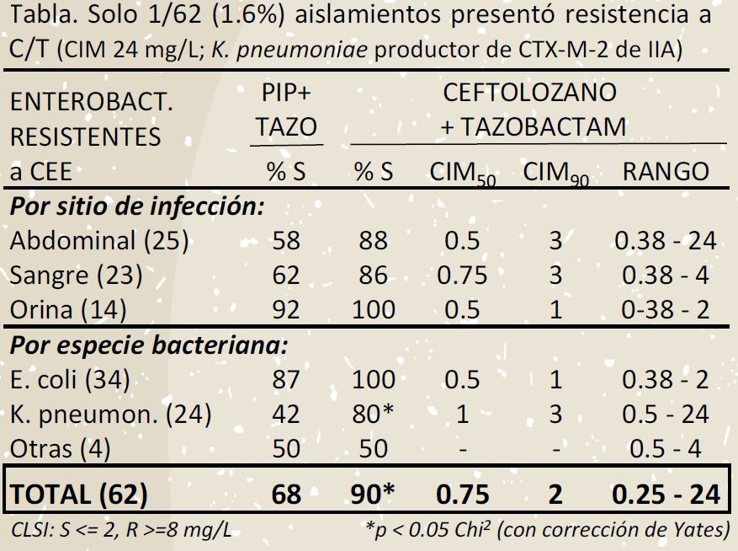
Datos de Sensibilidad de Argentina en BLEE
Datos del Malbran

Slide 17
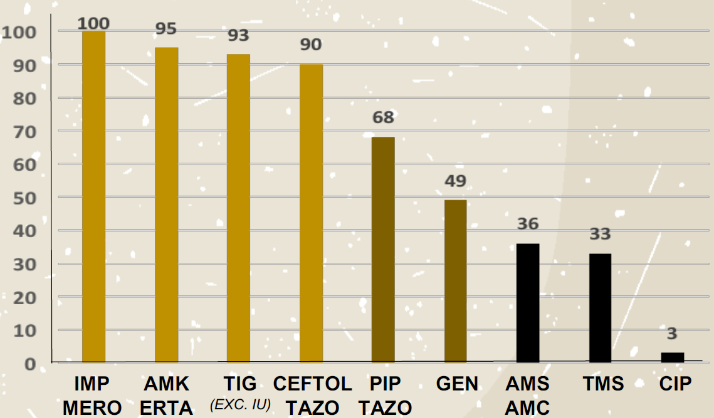
% S comparativo de C/T y otros antimicrobianos en BLEE
Datos del Malbran

Slide 18
BLEE producida por E. coli vs K. neumoniae
Estudio multicéntrico retrospectivo; BLEE EC 75% y BLEE KP 25%.
Infección de sangre con diferente mortalidad; BLEE KP 33,7% y BLEE EC 17,4%.
CTX-M subtipo más común encontrado.
Foco urinario 44%, IIA 12% y biliar 11%.
Infect Control Hosp Epidemiol. 2018 Jun;39(6):660-667

Slide 19
Pruebas de Detección de Carbapenemasas
Fenotípicas
(crecimiento/bioquímicas)
Genotípicas
(Basadas en ácidos nucleicos)
Prueba modificada de Hodge
Carba NP
Carba NP modificado
Prueba de inactivación de carbapenem
Prueba rápida de Carba NP
MALDI-TOF MS.
PCR (reacción en cadena de polimerasa).
Plataformas basadas en microarray.
WGS (sequnciamiento genómico completo).
J Lab Physicians. 2018 Jan-Mar;10(1):101-105

Slide 20
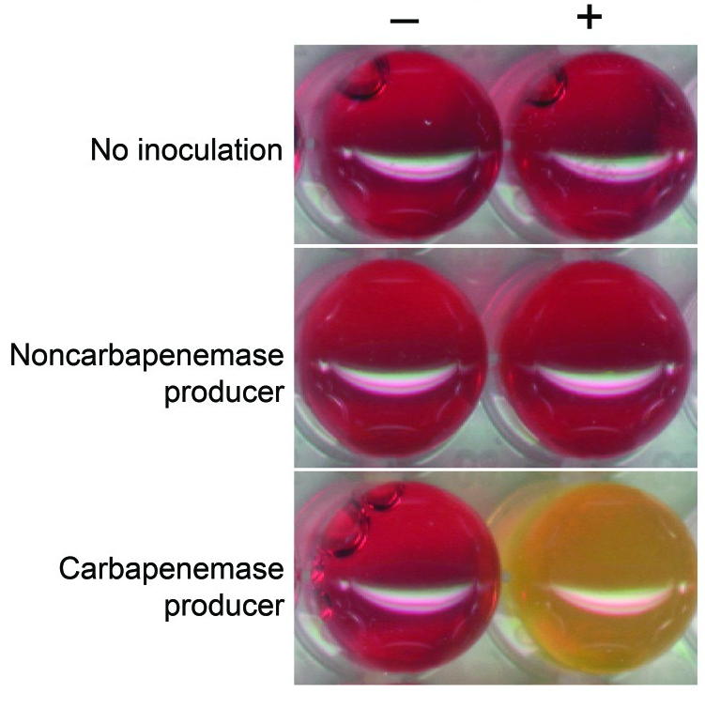
Carba NP (Carbapenemase Nordmann-Poirel)
No productor de carbapenemasa (Escherichia coli productora de BLEE tipo CTX-M-15).
Productor de carbapenemasa (Klebsiella pneumoniae–productora de New Delhi metalo-β-lactamasa-1).
Emerg Infect Dis. 2012 Sep; 18(9): 1503–1507

Slide 21
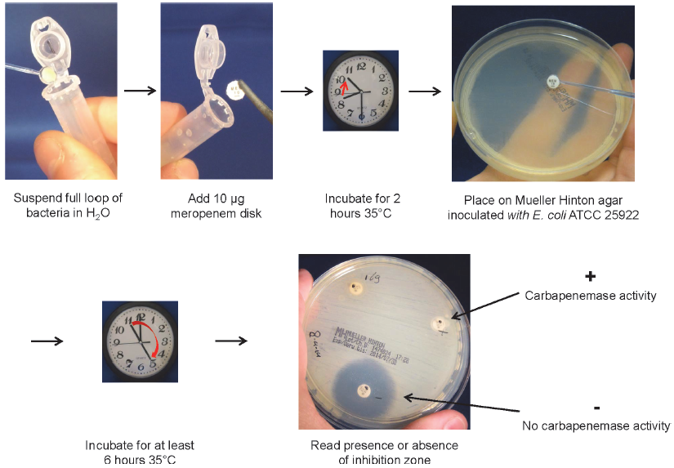
Método de Inactivación de Carbapenem
Alta concordancia con PCR para detectar genes que
codifican para
Carbapenemasas; KPC, NDM, OXA-48, VIM, IMP y OXA.
PLoS One. 2015 Mar 23;10(3):e0123690

Slide 22
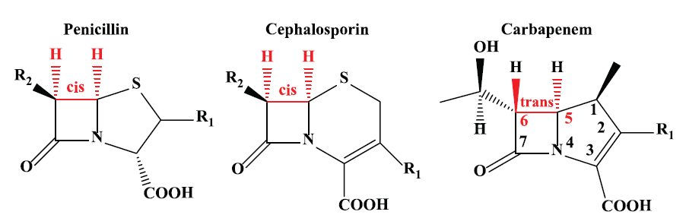
Antibióticos Beta-Lactámicos
Comparten Anillo de 4 Miembros

Slide 23
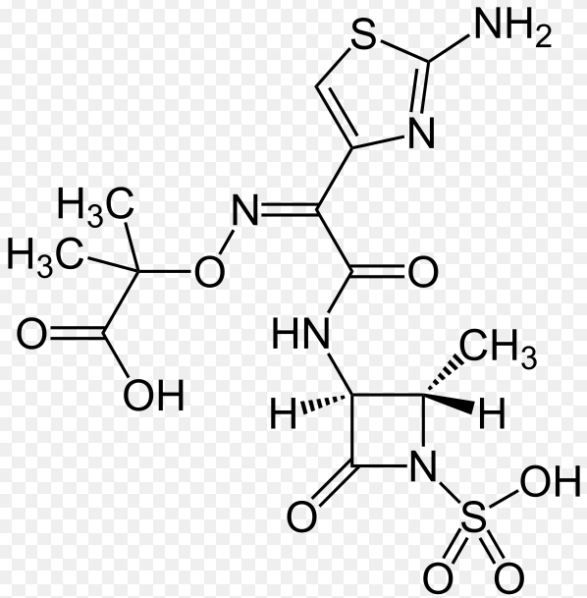
Monobactam/Aztreonam
Solo para bacilos Gram negativos aeróbicos.
Para fibrosis quística.
En combinación para BGN MR.

Slide 24
Mecanismo de Acción de β-lactámicos
Interrunpen la formación de la pared celular.
Unión covalente a PBPs (enzimas en los pasos finales de la unión cruzada de peptidoglucanos).
Cada especie de bacteria tiene entre 3 a 8 enzimas únicas (PBPs).

Slide 25
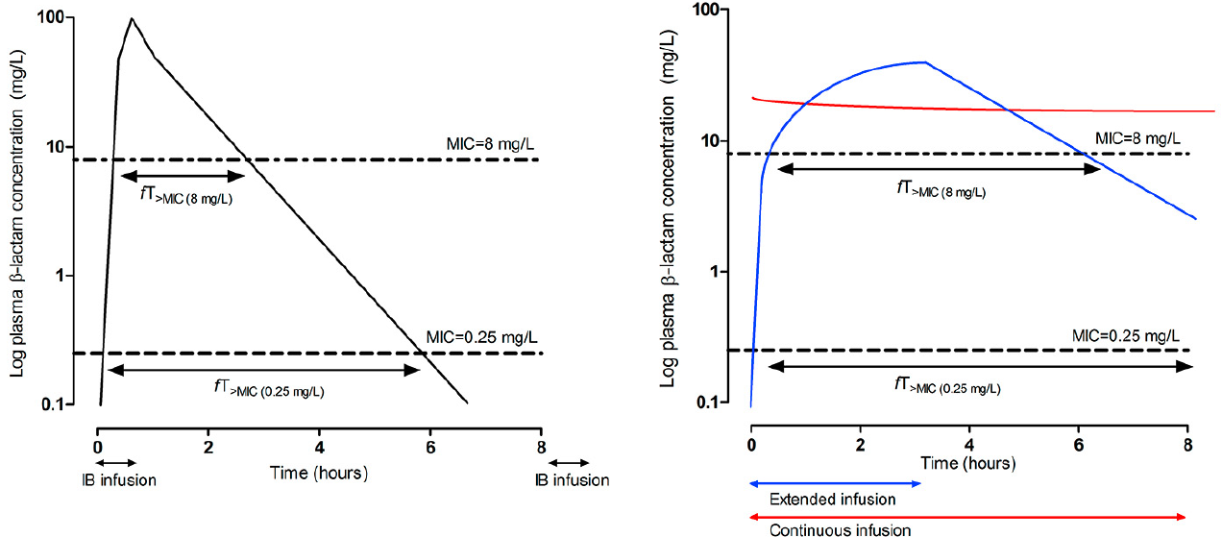
Administración Prolongada de Antibióticos β-lactámicos
Excelente revisión sistemática de infusión extendida de Antibióticos beta lactámicos
Swiss Med Wkly. 2016 Oct 10;146

Slide 26
Recomendación de dosis de Atbx para infecciones graves
Piperacilina/tazobactam 4,5 gramos e.v. c/6-8 hs a pasar en 3 hs.
Meropenem 2 gramos e.v. c/8 hs a pasar en 3 hs.
Ertapenem 500 mg c/6 horas a pasar en 3 hs.
Tigeciclina 200 mg carga, 100 mg c/12 hs.
Imipenem 500 mg c/6 hs o 1 gr c/8 hs en 3 hs.
Ceftolozano/tazobactam 1,5 gr c/8 hs.
Curr Opin Infect Dis.2016 Dec;29(6):583-594.

Slide 27
Historia exitosa en el desarrollo de Antibióticos
Resurgimiento de inhibidores de beta-lactamasas.
Existen cuatro grupos:
1. Clavam; ácido clavulánico.
2. Sulfona ácido penicilánico; Tazobactam.
3. Diazabiciclooctanos (DBOs) no beta- lactámicos; avibactam.
4. Moléculas derivadas de ácido borónico ciclo; Vaborbactam.
Bush K. ACS Infect Dis. 2018 Feb 9;4(2):84-87

Slide 28
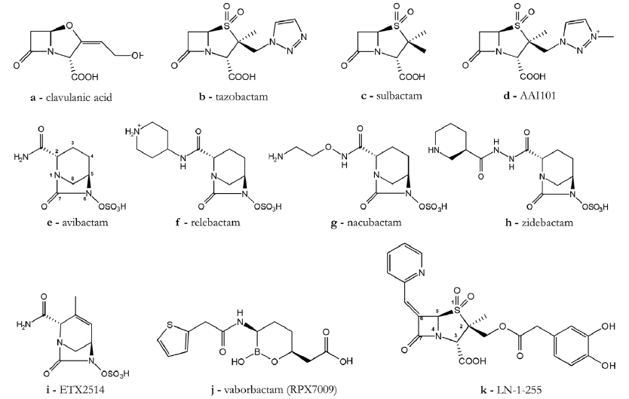
Estructura Química de Inhibidores de β-lactamasas
Clavam
Sulfonas
DBOs (diazabicyclooctanone)
Agentes Duales
Acido borónico cíclico
Drug Resist Updat. 2018 Jan;36:13-29.

Slide 29
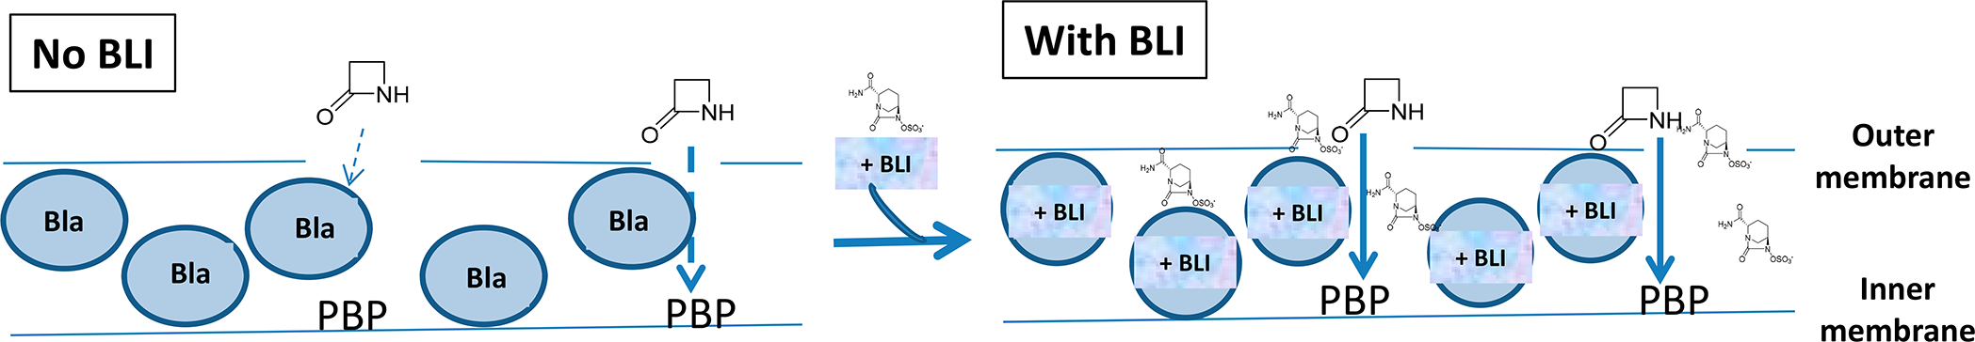
Estructura de Inhibidores de β-lactamasas
En bacterias Gram-negativas el acceso a PBPs por antibióticos β-lactámicos es bloqueado por β-lactamasas (Bla) que inactivan los antibióticos en tránsito a su blanco de matar. El agregado de un inhibidor de β-lactamasa (BLI) previene a la β-lactamasa de destruir al antibiótico que puede proceder a su blanco PBP, causando muerte celular
Bush K. ACS Infect Dis. 2018 Feb 9;4(2):84-87

Slide 30
Inhibidores de β-lactamasas clásicos;
Oxapenams y Sulfonas Penams
Clavulanato
Tazobactam
Sulbactam
Son beta lactámicos que se unen covalentemente con sitio SERINA catalítico de β-lactamasas serinas.
Inhibidores de β-lactamasas clase A.
NO inhiben clase B (metalobetalactamasas).
Resistencia surgió rápidamente.
Drug Resistance Updates 36 (2018) 13–29

Slide 31
DBOs (Diazabiciclooctanos)
Múltiples mecanismos de acción
Alta afinidad por PBP2 en bacterias gram negativas.
Avibactam; primer DBO aprobado con Ceftazidima (relación 4:1).
Pronto para aprobarse es Relebactam, con Imipenem.
Nacubactam; 1er agente dual con Meropenem.
Zidebactam con Cefepime.

Slide 32
Inhibidores de β-lactamasas NO β-lactámicos; ácido borónico
Vaborbactam con Meropenem aprobado en US.
Actividad contra Ambler Clase A (BLEE, KPC).
Actividad contra Ambler Clase C (AmpC).
Similar espectro a Imipenem/relebactam excepto Pseudomonas aeruginosa.
Drugs. 2018 Jan;78(1):65-98.

Slide 33
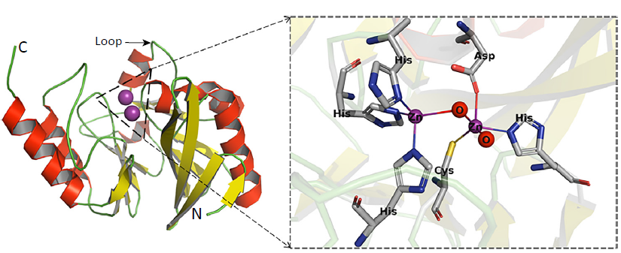
Diagrama Ribbon de New Delhi Metallo-b-Lactamasa 1 (NDM-1)
Trends Pharmacol Sci. 2018 Apr 18

Slide 34
Factores de Riesgo para Bacterias Multiresistentes

Slide 35
Puntaje predictivo para infecciones productoras de BLEE al Internar un paciente con infecciones de la comunidad
 | Puntaje Tumbarello | Puntaje Johnson
Edad> 70 años | 2 | -
Indice de Charlson >3 | 2 | -
Inmunosupresión (<3 meses) | - | 2
Hospitalización reciente (<12 meses) | 3 | 2
Transferencia de otra institución | 3 | 4
Uso reciente de beta-lactámicos o fluoroquinolonas (<3 meses) | 2 | 3
Cateter urinario reciente (<1 mes) | 2 | 5
Tumbarello et al.: ≥8; sensi 48%; spec 100%; VPP: 98%; VPN: 88%.
Johnson et al.: ≥8; sensi: 58%; speci 95%; VPP : 79%; VPN: 87%.
Expert Rev Anti Infect Ther. 2017 Jan;15(1):55-65

Slide 36
Puntajes Predicitvos de Infección por ERC en Hospitales
Factor de riesgo | Puntaje de Tumbarello | Puntaje de Miller
Indice de Charlson >3/4 | 1 | 2
Neutropenia | 1 | -
Inmunosupresión* | - | 3
Cirugía (< 1 mes) | 1 | -
2 hospitaz. (<12 meses) | 1 | -
Uso de carba o quinolonas (<3 meses) | 1+1 | 4
CVC (<1 mes) | 1 | -
*Terapia inmunosupresora durante 3 meses antes del cultivo índice, definida como: glucocorticoides (equivalente a prednisona ≥20 mg por ≥2 semanas), tacrolimus, sirolimus, ciclosporina, micofenolato, o globulina antitimocito).
Tumbarello et al.:≥3; sensi: 54%; espec: 90%; VPP: 53%; VPN: 79%.
Miller et al.: ≥5; sensi: 54%; espec: 88%; VPP: 59%; VPN: 85
Expert Rev Anti Infect Ther. 2017 Jan;15(1):55-65

Slide 37
Tratamiento Empírico ante la sospecha de Infección por BLEE o ERC
Sospecha de Infección por Enterobacteria
Infección Grave + Epidemiología local o Factores de riesgo
Sopecha de BLEE
Sospecha de ERC
Piperacilina/tazobactam +/- Amikacina o
Carbapenem o Ceftolazono/tazobactam
o Ceftazidima/avibactam
Ceftazidima/avibactam o
Carbapenem tigeciclina o
Amikacina o colistina o fosfomicina

Slide 38
Clasificación de Carbapenemasas
β-lactamasas
Enzimas
SERINA
Sitio activo
Enzimas
ZINC
A
C
D
B
BLEE (CTX-M)
Carbapenemasas (KPC)
AmpC
Carbapenemasas (OXA 48)
Carbapenemasas
(metalo-β-lactamasas; VIM, NDM. IMP
ACS Infect Dis. 2018 Feb 9;4(2):84-87.

Slide 39
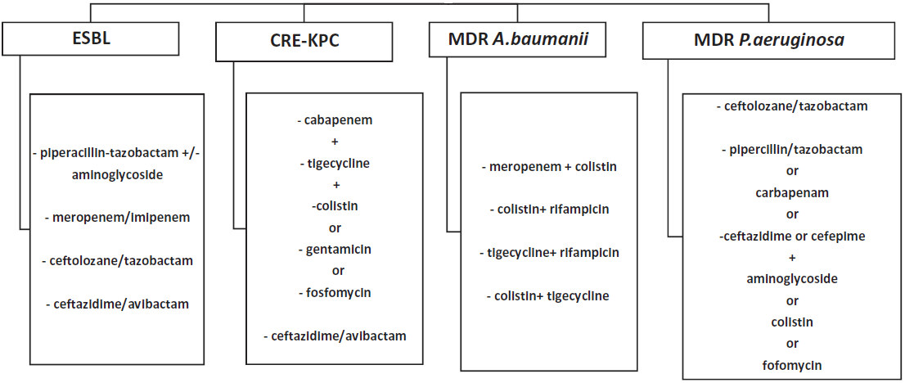
Tratamiento Empírico de Infecciones Sospechadas por BGNMR
Expert Rev Anti Infect Ther. 2017 Jan;15(1):55-65

Slide 40
Terapia Antimicrobiana
Terapia antibiótica e.v. dentro de la primera hora del diagnóstico.
La selección es empírica y basada en estado inmunológico del paciente, fuente potencial de infección y el organismo más probable.
Si no hay foco aparente se debe considerar bacterias gram (+), gram (-) y anaerobias. Se debe tener en cuenta MRSA, especies de Pseudomonas, BLEE y KPC.

Slide 41
La Duración de la Hipotensión previa al Inicio de la Terapia Antimicrobiana Empírica es el Determinante Crítico en la Sobrevida en Humanos con Shock Séptico
Kumar et al. Crit Care Med 2006;34(6)1589-1596

Slide 42
Shock Séptico: Timing of Antibiotics
% Survival
Percent
% Total receiving antibiotics
1.00
14 ICUs; n = 2,731
.80
.60
Only 50% of patients in Septic Shock
received antibiotics w/in 6 hrs.
.40
.20
0.0
0 - .5
.5 – 1.0
1 - 2
2 - 3
3-4
4 - 5
5 - 6
6 - 9
9 - 12
12 - 24
24 - 36
> 36
Time, hrs
Kumar Crit Care Med 2006

Slide 43
El tratamiento antibiótico apropiado puede mejorar los desenlaces de los pacientes
Un metanálisis (a partir de 2014) comparó los efectos del tratamiento antimicrobiano apropiado e inapropiado en pacientes hospitalizados con infecciones por gramnegativos.
Se descubrió que el tratamiento inapropiado se asoció con un mayor riesgo de mortalidad y hospitalizaciones prolongadas.
El tratamiento antibiótico inapropiado fue un importante predictor de la mortalidad.
IC de 95%
2.42 a 4.49
Aumenta
IC de 95%:
0.23 a 0.83
Disminuye
3.30
0.43
En pacientes hospitalizados con infecciones por gramnegativos, el tratamiento antimicrobiano apropiado puede reducir la mortalidad por todas las causas
De 39 estudios analizados, 22 reportaron datos que eran idóneos para un metanálisis ajustado. De ellos, 16 estudios (2,493 pacientes) demostraron una mayor mortalidad con el tratamiento antimicrobiano inadecuado, y seis estudios (1,409 pacientes), una menor mortalidad con el tratamiento apropiado.
IC = intervalo de confianza; TP = tasa de probabilidad (odds ratio). 1. Raman G y cols. BMC Infect Dis. 2015;15:395.
Notes:
Raman y cols. realizaron un metanálisis de 57 estudios aparecidos en 60 publicaciones. Tomaron en cuenta estudios (publicados en MEDLINE, EMBASE y Cochrane CENTRAL hasta mayo de 2014) que investigaban infecciones adquiridas en hospitales o asociadas con la atención de la salud que se publicaron en inglés y tenían la mortalidad como desenlace.
El tratamiento inicial inapropiado se asoció con varias consecuencias graves, entre ellas un mayor riesgo de mortalidad hospitalaria.
Los no supervivientes tuvieron el triple de probabilidades de haber recibido un tratamiento inapropiado que quienes sobrevivieron la hospitalización (43.4% vs. 14.6%), lo que destaca el hecho de que el tratamiento inapropiado es un importante predictor de la mortalidad.
La mortalidad por todas las causas se redujo cuando se administró el tratamiento apropiado, como lo demostró una tasa de probabilidad (odds ratio) ajustada acumulada de 0.43 (intervalo de confianza de 95%, 0.23–0.83).
Referencia
1. Raman G, Avendano E, Berger S, Menon V. Appropriate initial antibiotic therapy in hospitalized patients with Gram-negative infections: systematic review and meta-analysis. BMC Infect Dis. 2015;15:395.
Slide 22 from Previously Reviewed and Approved AINF-1164261-0000 Final annotated
COPYRIGHT USAGE TERMS
Merck Sharp & Dohme Corp. globally owned (domestic, international) graph rights, unlimited time, unlimited use. Merck Sharp & Dohme Corp. owns copyright. Reference source: Raman G, Avendano E, Berger S, Menon V. Appropriate initial antibiotic therapy in hospitalized patients with Gram-negative infections: systematic review and meta-abalysis. BMC Infect Dis 2015;15:395. Created in 2015 by PAREXEL under standard AOR contract with Merck. Agency confirms that the data’s graphic format does not match the published graphic format, and does not require licensing.

Slide 44
El mayor uso de carbapenémicos del grupo 2 puede aumentar la resistencia de P. aeruginosa: Suiza
Un estudio multicéntrico observacional retrospectivo en 20 hospitales de atención aguda en Suiza confirmó la correlación entre el uso de carbapenémicos del grupo 2 y las tasas de resistencia a los carbapenémicos a nivel regional y de hospitales.¹
35%
4
30%
3.5
25%
3
2.5
20%
Proporción de aislados resistentes y con sensibilidad intermedia (%)
2
15%
Uso de carbapenémicos
(DDD/100 días-cama)
1.5
10%
1
5%
0.5
0%
0
2006
2007
2008
2009
2010
2006
2007
2008
2009
2010
2006
2007
2008
2009
2010
Región central
Región sudoccidental
Región oriental
P. aeruginosa resistente a carbapenémicos
Uso de carbapenémicos
Reproducido con autorización de American Society for Microbiology.
DDD = dosis diarias definidas.
1. Pluss-Suard C y cols. Antimicrob Agents Chemother. 2013;57(4):1709‒1713. doi:10.1128/AAC.01348-12.
Notes:
Esta diapositiva muestra la relación entre un mayor uso de carbapenémicos del grupo 2 y la resistencia en Pseudomonas aeruginosa.
Un estudio multicéntrico observacional retrospectivo en 20 hospitales de atención aguda en Suiza confirmó la correlación entre el uso de carbapenémicos del grupo 2 y las tasas de resistencia a los carbapenémicos a nivel regional y de hospitales.¹
Referencia
1. Pluss-Suard C, Pannatier A, Kronenberg A, Muhlemann K, Zanetti G. Impact of antibiotic use on carbapenem resistance in Pseudomonas aeruginosa: is there a role for antibiotic diversity? Antimicrob Agents Chemother. 2013;57:1709–1713.
Pluss-Suard 2013: p1A,B; p2A
Pluss-Suard 2013: p1A,B; p2A

Slide 45
Tipos de Polimixinas
Polimixina B
Polimixina E (Colistina)
Espectro de actividad
Amplio contra BGN: Enterobacterias
A. baumannii
P. aeruginosa
S. maltofilia.
Inactivo contra:
B. cepacia.
Morganella spp.
Proteus spp.
Providencia spp.
Serratia marcescens.

Slide 46
Farmacología de Colistina
Dificil de alcanzar niveles óptimos con clearence de creatinina ≥ 80mL/min/1,73m³.
Nefrotoxicidad y neurotoxicidad.
Resistencia a Colistina
La mayoría mediada cromosómicamente.
Reciente resistencia mediada por Plásmidos de enzimas modificadoras de Lípido A (mcr-1) y (mcr-2).
Mcr-1 de origen animal en China.
Confieren resistencia a enterobacterias.

Slide 47
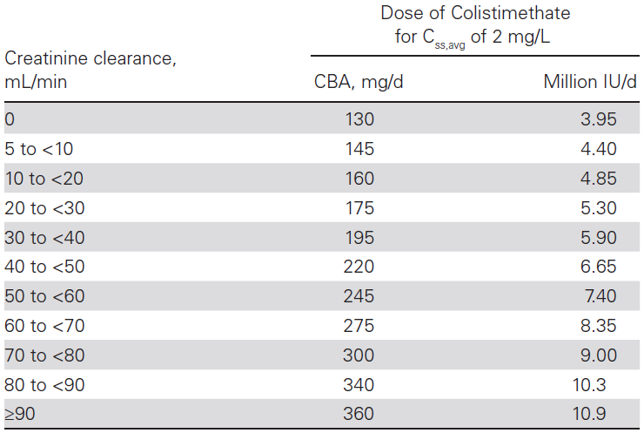
mg vs UI en dosis de Colisitna
Clin Infect Dis 2017;64(5):565–71

Slide 48
Farmacología de Antibióticos de Ultima Línea para BGN
Antibiótico | Blanco | Mecanismo | Comentarios
Aminoglucósidos | C_{max}/CIM | Dependiente de concentración | Relación óptima >/=8-10/1
Polimixinas | AUC/CIM | Dependiente de concentración y tiempo
Tigeciclina | AUC/CIM | Dependiente de concentración y tiempo
Fosfomicina | %T>CIM | Dependiente del tiempo | Relación óptima ≥2:1
Fluoroquinolonas | AUC/CIM | Dependiente de concentración y tiempo | Relación óptima ≥ 125:1
Curr Infect Dis Rep. 2018 Apr 5;20(5):10

Slide 49
Terapia de NAVM/NAH por Kp-KPC
KPC-Kp meropenem ≤CIM 64 mg/L
colistina-S + AI
KPC-Kp meropenem CIM ≥ 64 mg/L
colistina-S + AI
Meropenem 2 g every 8 h e.v
+/-
tigecycline 100 mg every 12 h e.v.
+/-
colistina 4.5 MU every 12 h e.v.
o
gentamicina 3–5 mg/kg/d c/24 h e.v.
o
fosfomicina 4 g c/4 h e.v.
Ceftazidime-avibactam 2.5 g c/8 h e.v
+/-
gentamicina 3–5 mg/kg/d c/24 h e.v.
o
fosfomicina 4 g c/4 h e.v.
+/- antibióticos inhalatorios
Colistina 4.5 MU c/12 h e.v.
+/-
tigeciclina 100 mg c/12 h e.v.
O
gentamicina 3–5 mg/kg/d c/24 h e.v.
+/-
rifampina 600–900 mg c/24 h e.v.
• Ceftazidima-avibactam 2.5 g c/8 h e.v.
+/-
gentamicina 3–5 mg/kg/d c/24 h e.v.
o
fosfomicina 4 g c/4 h e.v.
+ Antibióticos inhalatorios
Semin Respir Crit Care Med. 2017 Jun;38(3):301-310

Slide 50
Terapia de NAVM/NAH por Kp-KPC
KPC-Kp meropenem CIM ≥ 64 mg/L colistina-R + antibióticos inhalatorios
Tigeciclina 100 mg c/12 hs e.v.
+/-
colistina 4.5 MU c/12 hs e.v.
+/-
rifampina 600–900 mg c/24 hs e.v.
• Ertapenem 500 mg c/6 hs e.v.
+/-
meropenem 2 g c/8 hs e.v.
• Ceftazidime-avibactam 2.5 g c/8 h e.v.
+/-
gentamicina 3–5 mg/kg/d c/24 h e.v.
o
fosfomicin 4 g c/4 hs e.v. iv
+
Antibióticos inhalatorios
Semin Respir Crit Care Med. 2017 Jun;38(3):301-310

Slide 51
Nuevos Antimicrobianos

Slide 52
Actividad anti-gram negativos de nuevos antibióticos
 | BLEE | ERC | Pseudomonas MR | Acinetobacter MR
Ceftolozano-tazobactam | SI | NO | SI | NO
Ceftazidima-avibactam | SI | KPC, OXA-48 NO MBLs | SI | NO
Ceftarolina fosamil-avibactam | SI | KPC Y OXA-48 NO MBLs | NO | NO
Cefiderocol | SI | KPC Y NDM-1 | SI | SI
Aztreonam-avibactam | SI | NDMs | SI | NO
Meropenem-vaborbactam | SI | KPCs | NO | NO
Imipenem/cilastatina relebactam | SI | KPCs y OXA-48 NO MBLs | NO | NO
Expert Rev Anti Infect Ther. 2017 Jan;15(1):55-65

Slide 53
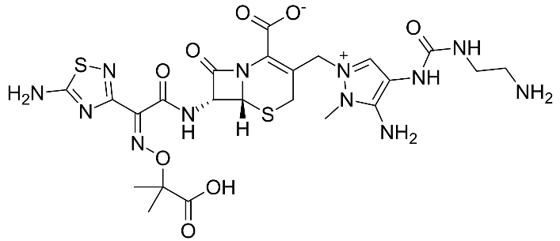
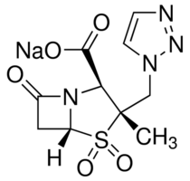
Ceftolozano y Tazobactam (ZERBAXA)®
Ceftolozano
Tazobactam
Ejerce actividad bactericida
  Se une a importantes proteínas fijadoras de penicilinas
  Inhibe la síntesis de la pared bacteriana, lo que produce muerte celular
Inhibidor irreversible de algunas β-lactamasas
  Incluyen muchas β-lactamasas de espectro extendido y cefalosporinasas
Zhanel GG y cols. Drugs 2014;74:1.
Notes:
El ceftolozano pertenece a la clase de antibacterianos de las cefalosporinas. Ejerce su actividad bactericida al unirse a las importantes proteínas fijadoras de penicilinas (PBP) de Pseudomonas aeruginosa (como PBP1b, PBP1c y PBP3), lo que inhibe la síntesis de la pared celular y provoca la muerte celular.¹
El tazobactam sódico tiene poca actividad antibacteriana in vitro clínicamente relevante, debido a su escasa afinidad hacia las PBP.¹ Amplía la actividad de ceftolozano para abarcar muchos productores de β-lactamasas y algunas especies e Enterobacter que tienen desreprimida la AmpC, al proteger al ceftolozano de la hidrólisis.^{1,2}
Los patógenos que albergan carbapenemasas y metalo-β-lactamasas siguen siendo resistentes. ¹
Referencias
Zhanel GG, Chung P, Adam H y cols. Ceftolozane/Tazobactam: A novel cephalosporin/β-lactamase inhibitor combination with activity against multidrug-resistant gram-negative bacilli. Drugs 2014;58:31-51.
Sader HS, Rhomberg PR, Jones RN. Post-β-lactamase-inhibitor effect of tazobactam in combination with ceftolozane on extended-spectrum-β-lactamase-producing strains. Antimicrob Agents Chemother 2014;58:2434–2437.
Zhanel (Drugs 2014): p4A
Zhanel (Drugs 2014): p4B
Zhanel (Drugs 2014):
p5 Figure 2
Sader (AAC 2014: p3A
Zhanel (Drugs 2014): p3A, p5A
Zhanel(Drugs
2014): p7B
Zhanel (Drugs 2014): p5A, p7A, p7B
Zhanel (Drugs 2014): p1B, p4B, p10A
COPYRIGHT USAGE TERMS
Merck Sharp & Dohme Corp. globally owned (domestic, international) chart rights, unlimited time, unlimited use. Merck Sharp & Dohme Corp. owns copyright. Reference source: Data available on request from Merck: Professional Services-DAP, WP1-27, PO Box 4, West Point, PA 10486-0004. Information package AINF-1155615-005. Created in 2015 by PAREXEL under standard AOR contract with Merck. Agency confirms that the data’s graphic format does not match the published graphic format, and does not require licensing.

Slide 54

Ceftolozano y tazobactam está compuesto de una cefalosporina y un inhibidor reconocido de las β-lactamasas
Bacterias gramnegativas
El ceftolozano es una cefalosporina con una potente actividad inhibidora de las proteínas fijadoras de penicilinas (PBP), y tiene gran afinidad hacia todas las PBP de Pseudomonas aeruginosa esenciales para la síntesis de la pared celular^{1,2}
El tazobactam es un inhibidor reconocido de las β-lactamasas que protege al ceftolozano
de la hidrólisis por las enterobacteriáceas productoras de determinadas
β-lactamasas^{2,3}
Canal de la porina
ZX
Proteína del canal específico
Lipopoli-
sacárido
(LPS)
Polisacárido O
Lípido A
Membrana exterior
Lipoproteína
Capa de
peptidoglucano
Espacio periplásmico
Pared celular
β-lactamasa
Membrana citoplásmica
Proteínas
Proteína fijadora de penicilinas (PBP)
1. Moyá B y cols. Antimicrob Agents Chemother 2010;54:3933–3937. 2. Zhanel GG y cols. Drugs 2014;74:1.
3. Sader HS y cols. Antimicrob Agents Chemother 2014;58:2434–2437.
Notes:
El ceftolozano es una cefalosporina. Su acción bactericida se deriva de su capacidad para evadir una multitud de mecanismos de resistencia, incluidas la baja penetración a través de las porinas y la modificación de las proteínas fijadoras de penicilinas (PBP).^{1,2}
El ceftolozano inhibe las PBP, lo que a su vez afecta la formación de enlaces cruzados en el peptidoglucano y lleva a la desregulación de la síntesis de la pared celular bacteriana, con la consiguiente activación de la lisis celular.¹
El inhibidor de las β-lactamasas tazobactam permite ampliar el espectro del ceftolozano contra bacilos gramnegativos productores de β-lactamasas, incluidas las β-lactamasas de espectro extendido.^{2,3}
Referencias
Imagen adaptada de http://www.scrigroup.com/limba/engleza/100/Antimicrobial-Agents-Penicilli72156.php. Consultado el 21 de enero de 2016.
Moyá B, Zamorani L, Juan C, Ge Y, Oliver A. Affinity of the new cephalosporin CXA-101 to penicillin-binding proteins of Pseudomonas aeruginosa. Antimicrob Agents Chemother 2010;54:3933–3937.
Zhanel GG, Chung P, Adam H y cols. Ceftolozane/Tazobactam: A novel cephalosporin/β-lactamase inhibitor combination with activity against multidrug-resistant gram-negative bacilli. Drugs 2014;58:31-51.
Sader HS, Rhomberg PR, Jones RN. Post-β-lactamase-inhibitor effect of tazobactam in combination with ceftolozane on extended-spectrum-β-lactamase-producing strains. Antimicrob Agents Chemother 2014;58:2434–2437.
Moya (AAC 2010): p5A
Zhanel (Drugs 2014): p1A, p4A, p4B
p2B
Zhanel (Drugs 2014): p4A
Sader (AAC 2014: p3A
Zhanel (Drugs 2014): p5A
Moya (AAC 2010): p5A
Sader (AAC 2014: p3A
COPYRIGHT USAGE TERMS
Merck Sharp & Dohme Corp. globally owned (domestic, international) chart rights, unlimited time, unlimited use. Merck Sharp & Dohme Corp. owns copyright. Reference source: Image substantially adapted from http://www.scrigroup.com/limba/engleza/100/Antimicrobial-Agents-Penicilli72156.php. Accessed on January 21, 2016. Created in 2016 by PAREXEL under standard AOR contract with Merck. Agency confirms that the data’s graphic format does not match the published graphic format, and does not require licensing.

Slide 55
¿Qué hace diferente a ceftolozano y tazobactam?
La actividad contra Pseudomonas aeruginosa
Estable contra los mecanismos de resistencia comunes de P. aeruginosa, como pérdida de porinas de la membrana exterior (OprD), AmpC cromosómica e intensificación de las bombas de salida (MexXY, MexAB).¹
Los aislados resistentes a otras cefalosporinas pueden ser sensibles, aunque puede haber resistencia cruzada.²
Mecanismos de resistencia | Pérdida de porinas de la membrana exterior | Enzima β-lactamasa | Bomba de salida | Bomba de salida
 | OprD | AmpC | MexXY | MexAB
Ceftolozano
Ceftazidima
Cefepima
Piperacilina/tazobactam
Imipenem
Meropenem
Actividad sumamente reducida >> Mantiene la actividad
OprD = porina de la membrana exterior.
1. Castanheira y cols. Antimicrob Agents Chemother. 2014;58:6844–6850.
Notes:
Castanheira y cols. evaluaron la pérdida de las porinas de la membrana exterior (OprD) y la hiperexpresión de las β-lactamasas AmpC y de múltiples bombas de salida en 120 aislados de Pseudomonas aeruginosa obtenidos durante 2012 en hospitales de Estados Unidos.
Para los aislados con una combinación de mecanismos de resistencia, entre ellos la pérdida de OprD y la expresión aumentada de AmpC, con o sin hiperexpresión de las bombas de salida, los valores de la concentración inhibidora mínima de todos los fármacos analizados se elevaron, con excepción de los de ceftolozano y tazobactam.
OprD = porina de la membrana exterior.
Referencias
1. Castanheira M, Mills JC, Farrell DJ, Jones RN. Mutation-driven beta-lactam resistance mechanisms among contemporary ceftazidime-nonsusceptible Pseudomonas aeruginosa isolates from U.S. hospitals. Antimicrob Agents Chemother. 2014;58:6844–6850.
2. ZERBAXA® [Prescribing Information]. Kenilworth, N.J., E.U.A. Merck Sharp & Dohme Corp., una subsidiaria de Merck & Co., Inc. https://www.merck.com/product/usa/pi_circulars/z/zerbaxa/zerbaxa_pi.pdf. Consultado el 5 de mayo de 2016.
Slide 43 from Previously Reviewed and Approved AINF-1164261-0000 Final annotated
Castanheira 2014: p3A
Castanheira2014: p1A;4B
COPYRIGHT USAGE TERMS
Merck Sharp & Dohme Corp. globally owned (domestic, international) table rights, unlimited time, unlimited use. Merck Sharp & Dohme Corp. owns copyright. Created in 2015 by PAREXEL under standard AOR contract with Merck. Agency confirms that the data’s graphic format does not match the published graphic format, and does not require licensing.

Slide 56
Ceftolozano-tazobactam Aprobada para:
Tratamiento de infección intra-abdominal complicada con Metronidazol.
Infección urinaria complicada incluído pielonefritis.
Comparadores fueron meropenem y levofloxacina respectivamente.
Clin Microbiol Rev. 2018 Feb 14;31(2)

Slide 57
Dosis y administración
Dosis intravenosa de ceftolozano/tazobactam por tipo de infección en pacientes con depuración de creatinina >50 mL/min
Infección | Dosis | Frecuencia | Tiempo de infusión | Duración del tratamiento
IIAcª | 1 g ceftolozano/ 0.5 g tazobactam | C/8 h | 1 h | 4 a 14 días
ITUc/ pielonefritis aguda | 1 g ceftolozano/ 0.5 g tazobactam | C/8 h | 1 h | 7 días
  Dosis intravenosa de ceftolozano/tazobactam en pacientes
  con depuración de creatinina ≤50 mL/min
DepCr estimada^{b} | Esquema de dosificación recomendado para ZERBAXA^{®c}
30–50 mL/min | 500 mg de ceftolozano/250 mg de tazobactam IV c/8 horas
15–29 mL/min | 250 mg ceftolozano/125 mg de tazobactam IV c/8 horas
Nefropatía terminal en hemodiálisis | Una sola dosis de carga de 500 mg de ceftolozano/250 mg de tazobactam, seguida al cabo de 8 horas por una dosis de mantenimiento de 100 mg de ceftolozano/50 mg de tazobactam, administrada cada 8 h durante el resto del periodo de tratamiento; en los días de hemodiálisis, la dosis debe administrarse lo antes posible después de terminar la hemodiálisis
ª Se usa junto con metronidazol 500 mg IV cada 8 horas para el tratamiento de las infecciones intraabdominales complicadas. ^{b} Depuración de creatinina calculada con la fórmula de Cockcroft-Gault.
^{c} Todas las dosis de ceftolozano/tazobactam se administran en el curso de 1 hora.
DepCr = depuración de creatinina; IIAc = infecciones intraabdominales complicadas; ITUc: infecciones complicadas del tracto urinario.
Notes:
Zerbaxa EN PI (2015):
p3 Table 1
Zerbaxa EN PI (2015):
p3 Table 2
Copyright usage terms
Merck Sharp & Dohme Corp. globally owned (domestic, international) graph rights, unlimited time, unlimited use. Merck Sharp & Dohme Corp. owns copyright. Created in 2015 by PAREXEL under standard AOR contract with Merck. Agency confirms that the data’s graphic format does not match the published graphic format, and does not require licensing. Reference source: ZERBAXA™ [Summary of Product Characteristics]. Kenilworth, NJ, USA: Merck Sharp & Dohme Corp., a subsidiary of Merck & Co., Inc. Available at http://www.ema.europa.eu/docs/en_GB/document_library/EPAR_-_Product_Information/human/003772/WC500194595.pdf; 2015.

Slide 58
Ceftolozano/tazobactam: Lugar en la Terapia
C/T aprobada para ITUc e IIAc.
Para infección sospechada o probada por Pseudomonas aeruginosa resistente a multiples drogas.
Posible alternativa a carbapenems para tratar BGN productores de BLEE.
Expert Rev Anti Infect Ther. 2018 Apr;16(4):307-320.

Slide 59
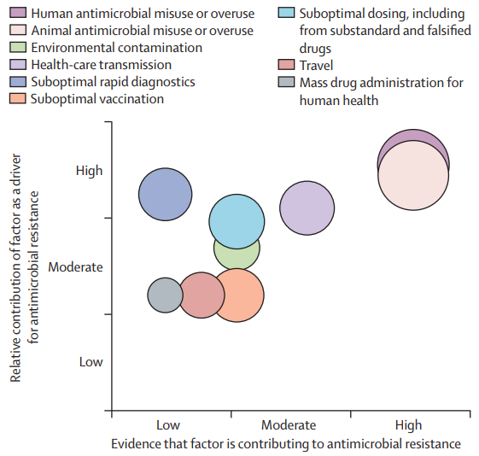
Rol de factores modificables en resistencia antimicrobiana
Lancet 2016; 387: 176–87

Slide 60
Prevención de Infecciones por
Patógenos MR

Slide 61
Higiene de Manos
Promover higiene de manos.
Monitorear adherencia de higiene de manos y dar feedback.
Asegurar acceso a estaciones de higiene de manos.
November 2015 Update - CRE Toolkit. MMWR Morb Mortal Wkly Rep. 2009 Mar 20;58(10):256-60.

Slide 62
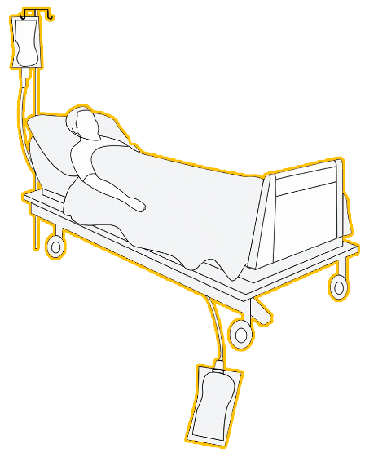






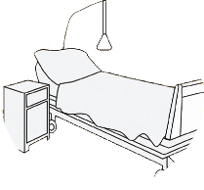
LOS CINCO MOMENTOS DEL LAVADO DE MANOS/OMS
OMS/WHO
Notes:
62

Slide 63
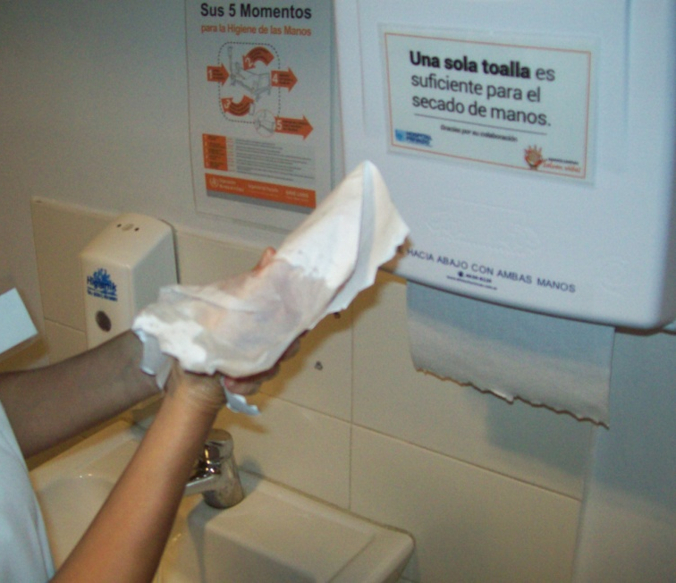
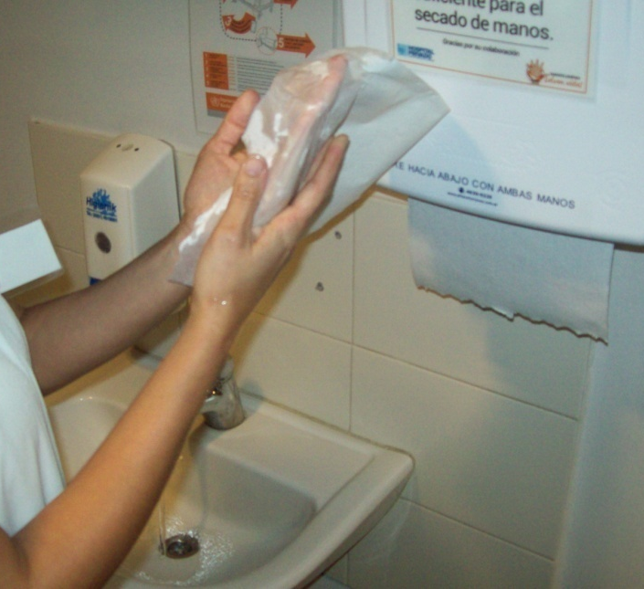
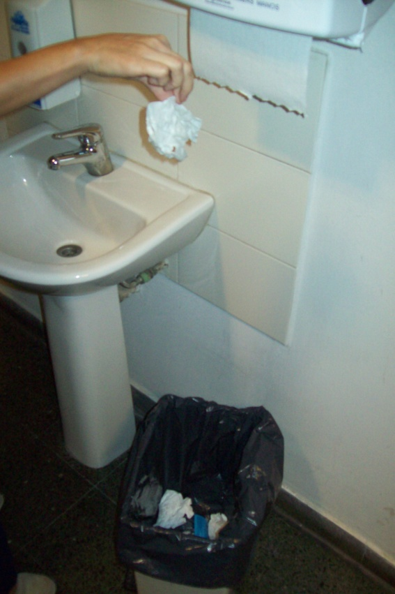
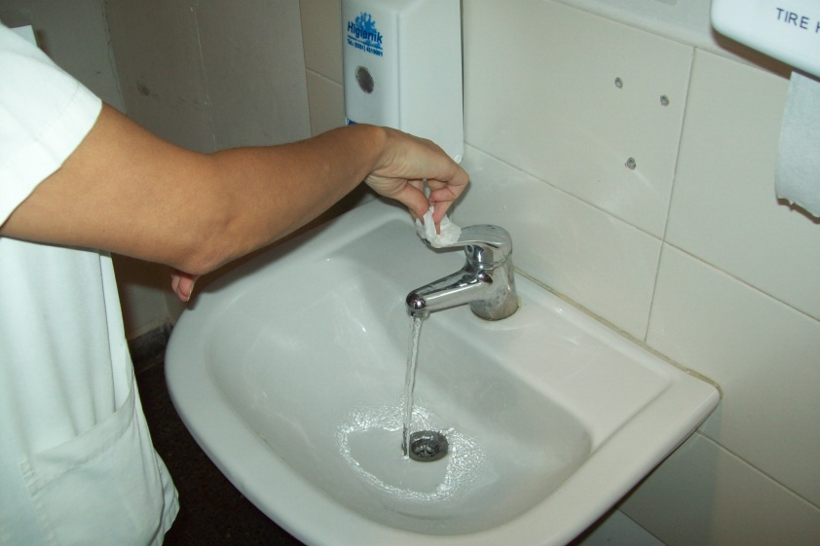
USO DE TOALLAS DE PAPEL
4
5
6
7

Slide 64
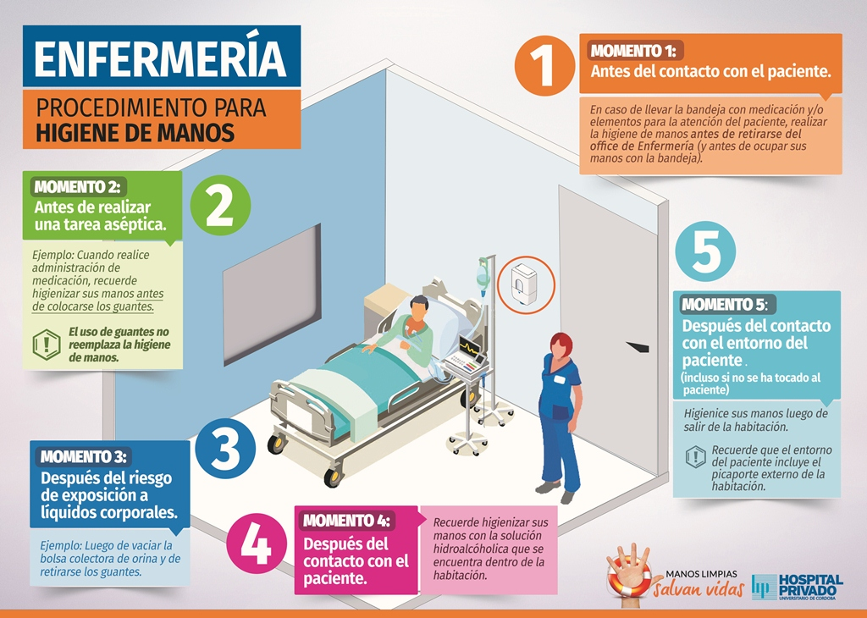

Slide 65
2. Precauciones de Contacto (PC)
Educar y entrenar al personal de la salud sobre PC incluyendo tiempo para practicar vestida y desvestida.
Monitorear adherencia de PC y dar feedback.
No recomendaciones para sacar PC.

Slide 66
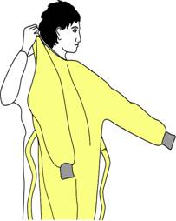
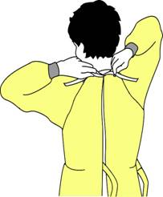


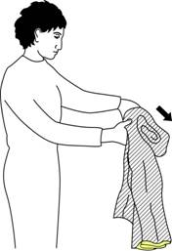
MEDIDAS DE PRECAUCIÓN POR CONTACTO
Elementos de protección personal: BATA
Remoción
Colocación

Slide 67
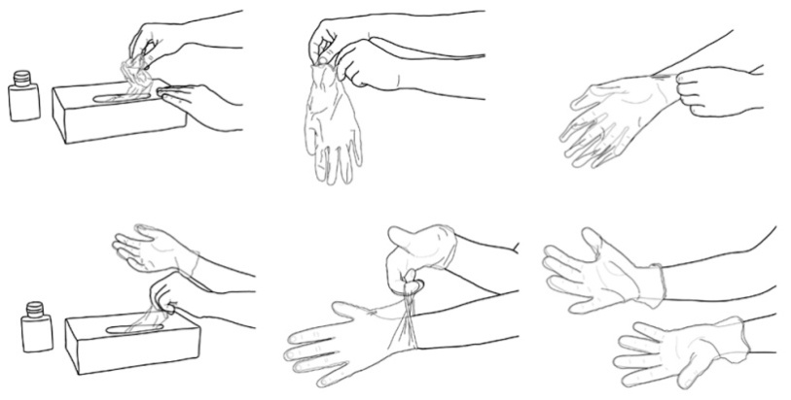
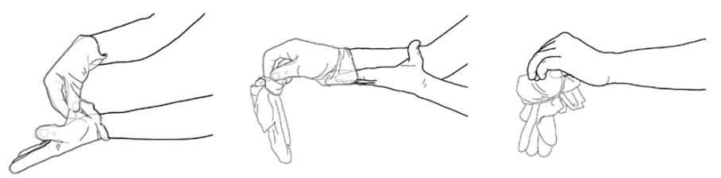
MEDIDAS DE PRECAUCIÓN POR CONTACTO
Elementos de protección personal: GUANTES
Remoción
Colocación

Slide 68
3. Cuidados Agudos
Colocar pacientes colonizados o infectados con ERC en precauciones de contacto.
Se puede usar PC empíricas en transferencias de instituciones de alto riesgo.

Slide 69
Otras Medidas
4. Educación del personal de salud.
5. Minimizar el uso de dispositivos invasivos.
6. Notificación en tiempo y forma desde microbiología al identificar una ERC.
7. Comunicación del Estado de ERC

Slide 70
Continua…
8. Promoción de stewardship de antimicrobianos.
9. Limpieza del ambiente.
10. Cohorte de Pacientes y el Staff
Cuando se pueda juntar pacientes colonizados o infectados con ERC. Cohorte del staff.
Si existe pocas habitaciones individuales, reservar esas habitaciones para pacientes de alto riesgo de transmisión (ej; incontinencia).
11.Vigilar contactos de Pacientes con ERC

Slide 71
12. Testeo Activo para Vigilancia
Vigilar pacientes de alto riesgo al internarlos y periodicamente durante su estadía en la institución para ERC.
PC empírica puede ser considerada mientras los resultados del testeo estén pendientes.
13. Baños con clorhexidina al 2% de Pacientes

Slide 72
Conclusiones
Conocer la microbiología de su hospital.
Evaluar factores de riesgo de MR.
Ahorrar carbapenems cuando sea posible.
Maximizar PK/PD para eficacia terapéutica.

Slide 73
Muchas Gracias

